Slide 1

Bienvenue aux ateliers de prise en main
Se familiariser avec l’ordinateur

Slide 2
Tout un programme !
5 ateliers consécutifs :
1/ Découverte et prise en main du matériel
2/ Découverte et prise en main du bureau
3/ Navigation web
4/ Les mails
5/ Les démarches en ligne
👉
Notes:
- Mme Hadibi Nicole (prévoir des manipulations plus avancées)
- Mme Barbero Christine
- Mme Rousset Marie-Bernadette
- Mr Monminoux Jean-Pierre

Slide 3
Tout un programme !
👉
Retour en arrière !
Découverte et prise en main du bureau
💻 Zoom sur le bureau
📁 Zoom sur les dossiers
📜 Zoom sur les fichiers
👉
Notes:
Faisons connaissance
Présentation moi
Présentation usagers : 3 questions à chacun
Règles du groupe

Slide 4
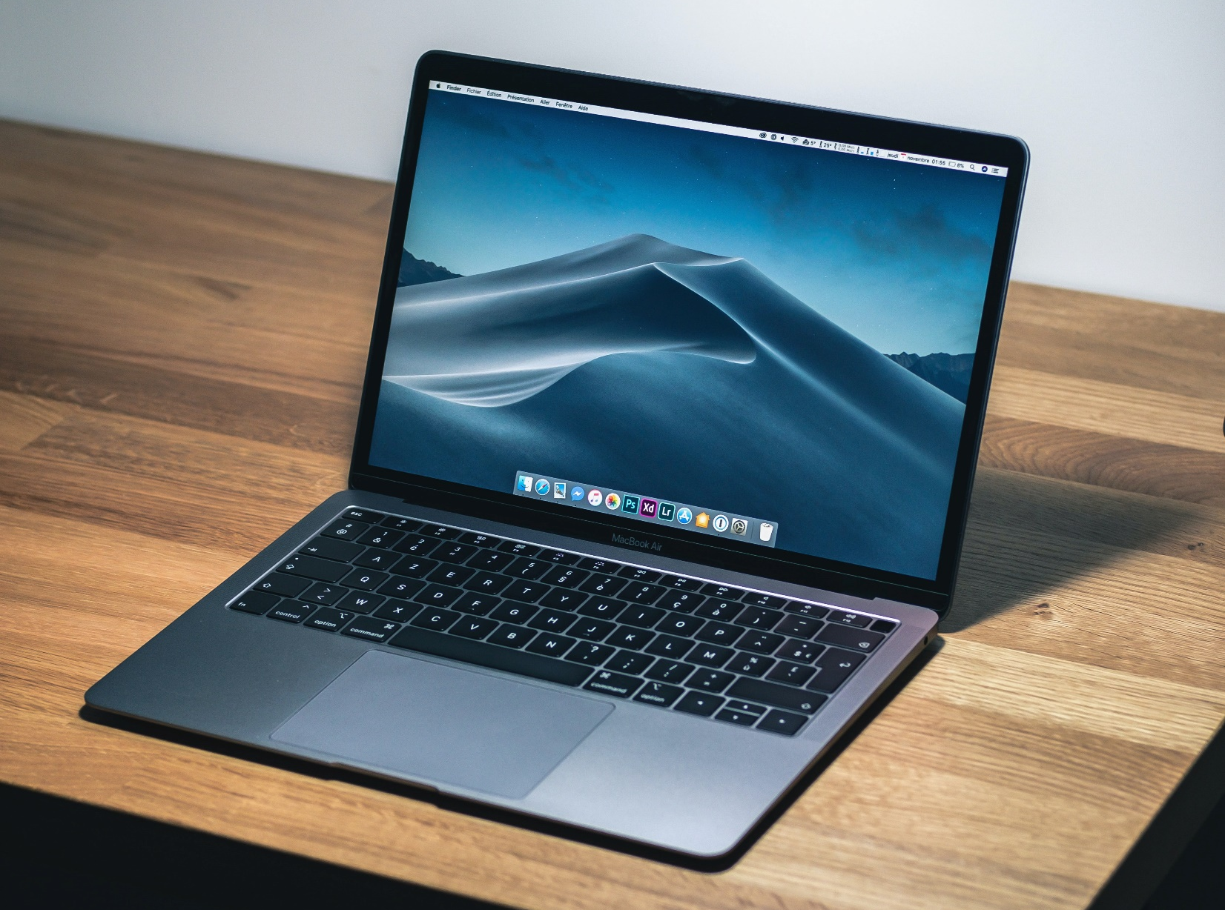
Partons du début !
Qu’avez-vous retenu de la semaine dernière ?
Notes:
De quoi se compose l’ordi ? => Ecran/souris/clavier/chargeur
Quels sont les clics de la souris ? (droit/gauche/double clic)
Comment faire une lettre, une majuscule, un ?, « ê »

Slide 5
Le Bureau
C’est le premier écran que vous voyez lorsque vous allumez votre ordinateur.
🤔 Et on y trouve quoi ?
Notes:
Le menu démarrer
Les icônes
Barre des tâches
Paramètres
corbeille

Slide 6

Zoom sur le bureau

Slide 7
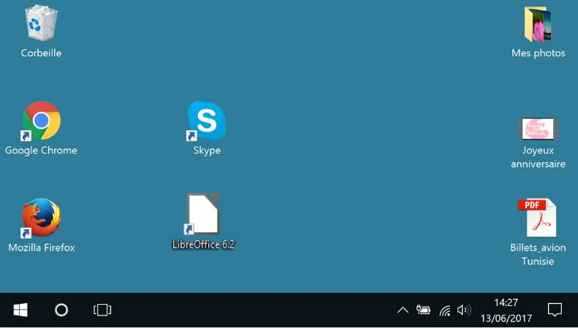

Zoom sur le bureau
Corbeille : on y retrouve ce qui est supprimé
Dossier : Espace pour ranger des fichiers
Fichier : Ce peut être une vidéo, une photo…
Navigateurs : permettent d’aller sur internet
Icônes : représentent des logiciels
Barre des tâches : une icone y apparaît quand vous ouvrez une fenêtre
Menu démarrer permet de se déplacer et d’éteindre l’ordinateur
Paramètres : batterie, connexion, son, date et heure…
Notes:
La corbeille : c’est une poubelle, vous y trouverez tous les éléments que vous avez supprimés
Navigateur chrome/mozilla : cela permet d’aller sur internet
Fichier
Dossier
Barre des tâches
paramètres

Slide 8
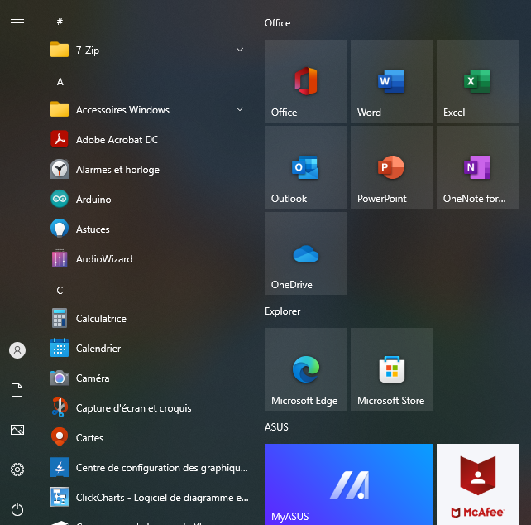
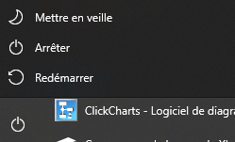
Zoom sur le bureau
Menu démarrer
👉 On y retrouve les logiciels installés, les derniers fichiers/dossiers utilisés…
👉 C’est grâce à lui que l’on peut éteindre l’ordinateur

Slide 9
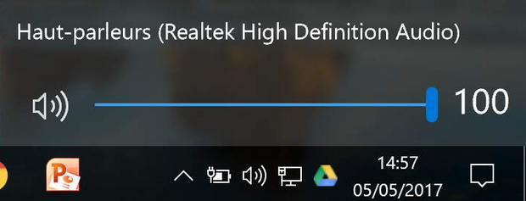


Zoom sur le bureau
Paramètres : batterie, connexion, son, date et heure…
Notifications : Messages de l’ordinateur
Réseau : indique si vous êtes connecté et comment (wifi, câble, non connecté…)
Notes:
Notifications : messages de l’ordinateur

Slide 10
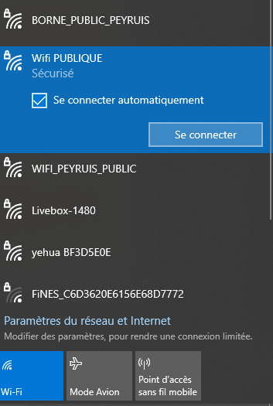


Zoom sur le bureau
Paramètres : batterie, connexion, son, date et heure…
Pour se connecter :
👉 Cliquer sur symbole du wifi ou
👉 Sélectionner le bon wifi (celui dont vous avez la clé)
👉 Cliquer sur « se connecter »
👉 Entrer le mot de passe (= clé Wep, présente sur votre box)
Permet d’afficher un mot de passe pour vérifier qu’on ne s’est pas trompé
👉 Cliquer sur suivant
👉 l’ordinateur est connecté !
💡 En cliquant sur un wifi, vous pouvez vous en déconnecter
***************
Notes:
Notifications : messages de l’ordinateur

Slide 11
Zoom sur le bureau
💡 Bon à savoir :
👉 une icône : petit logo associé à un élément (logiciel, fichier, wifi…)
👉 un dossier : sorte de tiroir virtuel dans lequel on peut ranger des fichiers
👉 un fichier : document, photo, vidéo (…) numérique
👉 la corbeille : c’est la poubelle de votre ordinateur
👉 la barre des tâches : barre horizontale en bas de votre écran dans laquelle vous retrouvez le menu démarrer à gauche, les applications ouvertes au centre et les paramètres sur la droite.

Slide 12
Zoom sur le bureau
🔍 Testons-nous :
❓ Que peut-on trouver sur le bureau de l’ordinateur ?
Des ciseaux ? Des dossiers ? Des stylos ?
Notes:
1/ Sur un bureau d'ordinateur il y a des icônes, des dossiers, des fichiers, des logiciels et bien d'autres choses encore !
2/

Slide 13
Zoom sur le bureau
🔍 Testons-nous :
❓ Que peut-on trouver sur le bureau de l’ordinateur ?
👉 Des dossiers, des fichiers, des logiciels et bien d'autres choses encore !
Notes:
1/ Sur un bureau d'ordinateur il y a des icônes, des dossiers, des fichiers, des logiciels et bien d'autres choses encore !
2/ vrai

Slide 14
Zoom sur le bureau
🔍 Testons-nous :
❓ Que peut-on trouver sur le bureau de l’ordinateur ?
👉 Des dossiers, des fichiers, des logiciels et bien d'autres choses encore !
❓ Dans un dossier, je peux ranger des documents, des images, des vidéos ?
✔Vrai ❌Faux
Notes:
1/ Sur un bureau d'ordinateur il y a des icônes, des dossiers, des fichiers, des logiciels et bien d'autres choses encore !
2/ vrai

Slide 15
Zoom sur le bureau
🔍 Testons-nous :
❓ Que peut-on trouver sur le bureau de l’ordinateur ?
👉 Des dossiers, des fichiers, des logiciels et bien d'autres choses encore !
❓ Dans un dossier, je peux ranger des documents, des images, des vidéos ?
👉 ✔Vrai
Notes:
1/ Sur un bureau d'ordinateur il y a des icônes, des dossiers, des fichiers, des logiciels et bien d'autres choses encore !
2/ vrai

Slide 16



Zoom sur le bureau
🔍 Testons-nous :
❓ Que peut-on trouver sur le bureau de l’ordinateur ?
👉 Des dossiers, des fichiers, des logiciels et bien d'autres choses encore !
❓ Dans un dossier, je peux ranger des documents, des images, des vidéos ?
👉 ✔Vrai
❓ Quelle icône permet d’aller sur internet ?
Notes:
1/ Sur un bureau d'ordinateur il y a des icônes, des dossiers, des fichiers, des logiciels et bien d'autres choses encore !
2/ vrai

Slide 17

Zoom sur le bureau
🔍 Testons-nous :
❓ Que peut-on trouver sur le bureau de l’ordinateur ?
👉 Des dossiers, des fichiers, des logiciels et bien d'autres choses encore !
❓ Dans un dossier, je peux ranger des documents, des images, des vidéos ?
👉 ✔Vrai
❓ Ces icônes permettent d’aller sur internet 👉
Notes:
1/ Sur un bureau d'ordinateur il y a des icônes, des dossiers, des fichiers, des logiciels et bien d'autres choses encore !
2/ vrai
3/ navigateur mozilla firefox. Il en existe d’autres

Slide 18
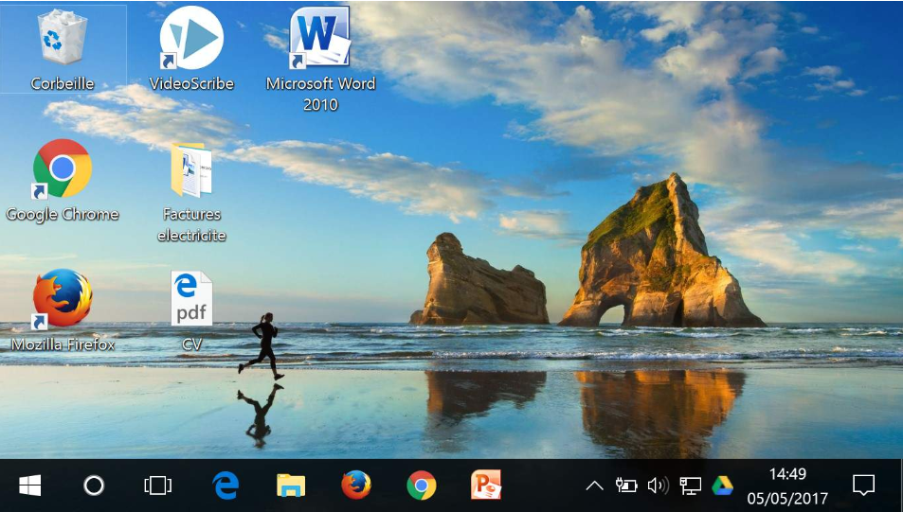
Zoom sur le bureau
🔍 Testons-nous :
❓ Voici un bureau d’ordinateur, quelles sont l’heure et la date ?
Notes:
1/ Sur un bureau d'ordinateur il y a des icônes, des dossiers, des fichiers, des logiciels et bien d'autres choses encore !
2/ vrai
3/ navigateur mozilla firefox. Il en existe d’autres

Slide 19
Zoom sur le bureau
🔍 Testons-nous :
❓ Voici un bureau d’ordinateur, quelles sont l’heure et la date ?
Notes:
1/ Sur un bureau d'ordinateur il y a des icônes, des dossiers, des fichiers, des logiciels et bien d'autres choses encore !
2/ vrai
3/ navigateur mozilla firefox. Il en existe d’autres

Slide 20


Zoom sur le bureau
🔍 Testons-nous :
❓ Que peut-on trouver sur le bureau de l’ordinateur ?
👉 Des dossiers, des fichiers, des logiciels et bien d'autres choses encore !
❓ Dans un dossier, je peux ranger des documents, des images, des vidéos ?
👉 ✔Vrai
❓ Ces icônes permettent d’aller sur internet 👉
❓ L’heure et la date se retrouvent en bas à droite du bureau 👉
Notes:
1/ Sur un bureau d'ordinateur il y a des icônes, des dossiers, des fichiers, des logiciels et bien d'autres choses encore !
2/ vrai
3/ navigateur mozilla firefox. Il en existe d’autres
4/ avec d’autres informations

Slide 21

Zoom sur le bureau
🔍 Testons-nous :
❓ Que peut-on trouver sur le bureau de l’ordinateur ?
👉 Des dossiers, des fichiers, des logiciels et bien d'autres choses encore !
❓ Dans un dossier, je peux ranger des documents, des images, des vidéos ?
👉 ✔Vrai
❓ Ces icônes permettent d’aller sur internet 👉
❓ L’heure et la date se retrouvent en bas à droite du bureau 👉
❓ Comment s’appelle la barre où se trouve le menu démarrer ?
Notes:
1/ Sur un bureau d'ordinateur il y a des icônes, des dossiers, des fichiers, des logiciels et bien d'autres choses encore !
2/ vrai
3/ navigateur mozilla firefox. Il en existe d’autres
4/ avec d’autres informations

Slide 22
Zoom sur le bureau
🔍 Testons-nous :
❓ Que peut-on trouver sur le bureau de l’ordinateur ?
👉 Des dossiers, des fichiers, des logiciels et bien d'autres choses encore !
❓ Dans un dossier, je peux ranger des documents, des images, des vidéos ?
👉 ✔Vrai
❓ Ces icônes permettent d’aller sur internet 👉
❓ L’heure et la date se retrouvent en bas à droite du bureau 👉
❓ Comment s’appelle la barre où se trouve le menu démarrer ?
👉 La barre de tâches
Notes:
1/ Sur un bureau d'ordinateur il y a des icônes, des dossiers, des fichiers, des logiciels et bien d'autres choses encore !
2/ vrai
3/ navigateur mozilla firefox. Il en existe d’autres
4/ avec d’autres informations

Slide 23
Zoom sur le bureau
D’accord, mais on l’utilise comment ?
Notes:
1/ Sur un bureau d'ordinateur il y a des icônes, des dossiers, des fichiers, des logiciels et bien d'autres choses encore !
2/ vrai
3/ navigateur mozilla firefox. Il en existe d’autres
4/ avec d’autres informations

Slide 24
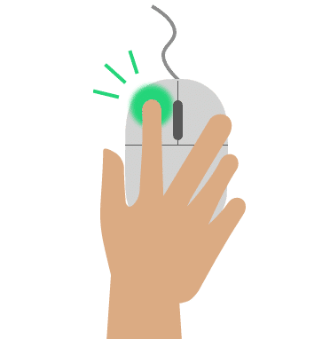

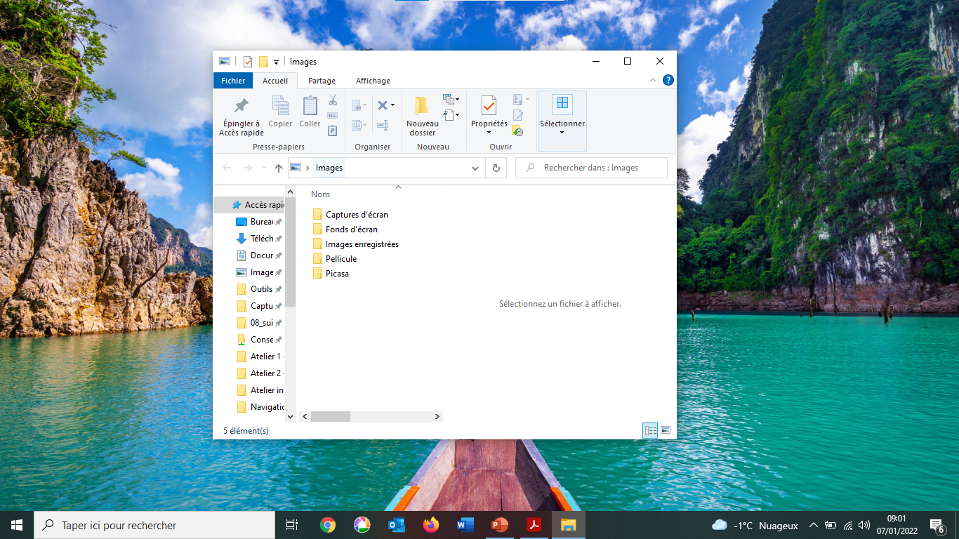

🤔Et on l’utilise comment ?
Ouvrir un fichier, un dossier, un logiciel…
👉 On sélectionne l’élément choisi (l’icône) avec le pointeur de la souris et on fait un double clic.
👉 Une fenêtre s’ouvre
Notes:
Ici la fenêtre du dossier image

Slide 25
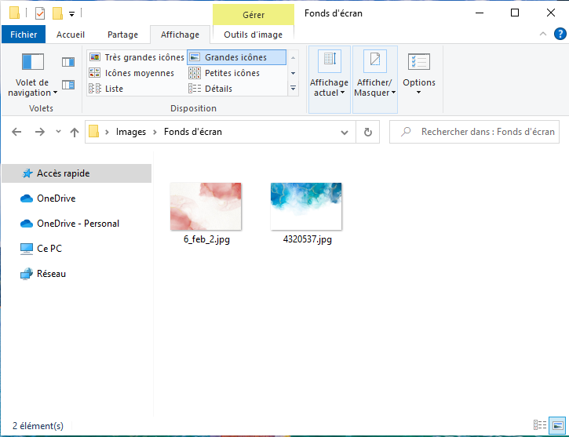


🤔Et on l’utilise comment ?
La fenêtre
💡 Nom du dossier ouvert
Notes:
Ici la fenêtre du dossier « fonds d’écran »

Slide 26

🤔Et on l’utilise comment ?
La fenêtre
💡 Bon à savoir
Pour réduire la fenêtre
Pour fermer la fenêtre
Pour agrandir ou rétrécir la fenêtre
📢 Pour rouvrir une fenêtre réduite, cliquez sur son icône dans la barre des tâches !
👉 Il est possible d’ouvrir plusieurs fenêtres à la fois sur votre écran.
💡 Cela peut être utile si vous triez des fichiers : vous pouvez les glisser d’une fenêtre à l’autre.
Notes:
Ici la fenêtre du dossier « fonds d’écran »

Slide 27
🤔Et on l’utilise comment ?
La fenêtre
💡 Bon à savoir
👉 Il est possible d’ouvrir plusieurs fenêtres à la fois sur votre écran.
💡 Cela peut être utile si vous triez des fichiers : vous pouvez les glisser d’une fenêtre à l’autre.
Notes:
Ici la fenêtre du dossier « fonds d’écran »

Slide 28
Place à la manipulation !
👉 Ouvrez le dossier de la corbeille
👉 Réduisez la fenêtre dans la barre des tâches
👉 Rouvrez-la
👉 Réduisez ou agrandissez-la
👉 Fermez la fenêtre
Notes:
Cela fonctionne comme ça pour *toutes les fenêtres*

Slide 29
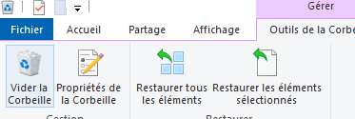
🤔Et on l’utilise comment ?
💡 Dans la corbeille :
👉 Si vous supprimez un fichier par erreur, vous pouvez le restaurer :
▪ Clic-droit sur le fichier
▪ Cliquer sur restaurer
Le fichier retournera dans le dossier duquel il a été supprimé.
Vider la corbeille : ❗ action définitive ❗
Notes:
Ici la fenêtre du dossier « fonds d’écran »

Slide 30
🤔Et on l’utilise comment ?
Le dossier
👉 On y trouve toute sorte de fichiers.
👉 On peut y trouver également d’autres dossiers
👉On peut déplacer des fichiers et des dossiers dans un dossier
▪ Sélectionner un fichier
▪ Glisser et déposer le fichier dans le dossier souhaité
Notes:
Ici la fenêtre du dossier « fonds d’écran »

Slide 31
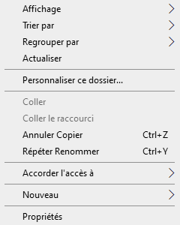
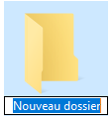
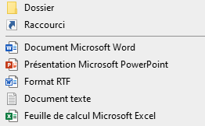
🤔Et on l’utilise comment ?
Créer un nouveau dossier
👉 Faire un clic-droit sur une partie blanche de la fenêtre
👉 Pointer la souris sur nouveau
👉 Cliquer sur dossier
👉 Nommer le dossier
👉 Appuyer sur la touche Entrée
Notes:
Ici la fenêtre du dossier « fonds d’écran »

Slide 32
🤔Et on l’utilise comment ?
💡 Bon à savoir
👉 Vous pouvez renommer le nom des dossiers et des fichiers
👉 Vous pouvez les triez selon votre propre logique
Notes:
Ici la fenêtre du dossier « fonds d’écran »

Slide 33
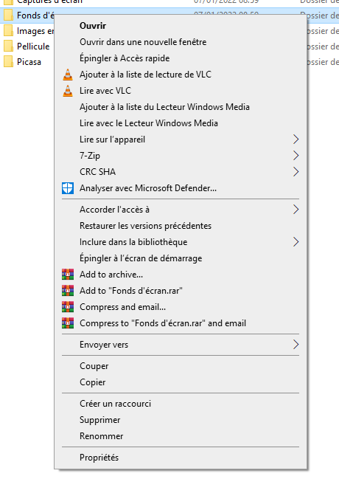
🤔Et on l’utilise comment ?
💡 Bon à savoir
👉 Faire un clic droit sur l’icône fait apparaître un menu
avec des options. Entre autres :
▪ Ouvrir : ouvre le fichier
▪ Supprimer : place l’élément dans la corbeille
▪ Renommer : permet de changer le nom
Notes:
Ici la fenêtre du dossier « fonds d’écran »

Slide 34
🤔Et on l’utilise comment ?
💡 Bon à savoir
Pour renommer un dossier ou un fichier :
👉 Cliquer sur renommer :
👉 Vous pouvez taper le nouveau nom grâce au clavier
👉 Faites la touche Entrée pour valider votre choix.
Notes:
Ici la fenêtre du dossier « fonds d’écran »

Slide 35
Place à la manipulation !
👉 Créer un dossier
👉 Lui donner un nom de pays
👉 Recommencer l’opération plusieurs fois
👉 Créer un dossier « Europe »
👉 Mettre les dossiers pays dans le bon continent !
👉 Renommer un dossier « monde »
👉 Supprimer vos dossiers
Notes:
Faire ouvrir Bloc-Notes sur leurs ordinateurs
Leur donner les claviers papier
Leur demander de faire les manipulations demandées.

Slide 36
Synthèse
💡 Avez-vous des questions ?
Notes:
Qu’avez-vous appris ?
Répondre aux questions
Donner la fiche résumé !

Slide 37
MERCI
Et à très bientôt !
Notes:
Tutoiements ?
On s’écoute
Pas de jugement
Respect, tolérance
IL N’Y A PAS DE QUESTIONS BÊTES : n’hésitez pas à me poser des questions

